Slide 1

Programación I
Estructuras de control de Flujo:
Iteradores

Slide 2
Bucle while
El bucle while en Java se utiliza para repetir un bloque de código mientras una condición especificada sea verdadera.
El bloque de código se ejecutará repetidamente mientras la condición se evalúe como verdadera. Si la condición es falsa al principio, el bloque de código no se ejecutará en absoluto.

Slide 3
Bucle while
La condición es una expresión booleana que se evalúa antes de cada iteración del bucle.
Si la condición es verdadera, se ejecuta el bloque de código.
Una vez que el bloque de código se ejecuta, la condición se evalúa nuevamente.
El bucle continuará ejecutándose mientras la condición sea verdadera.
Si la condición es falsa desde el principio, el bloque de código no se ejecutará.

Slide 4

Bucle while
while (condición) {
/** Ejecutar mientras
la condición sea
verdadera */
}

Slide 5
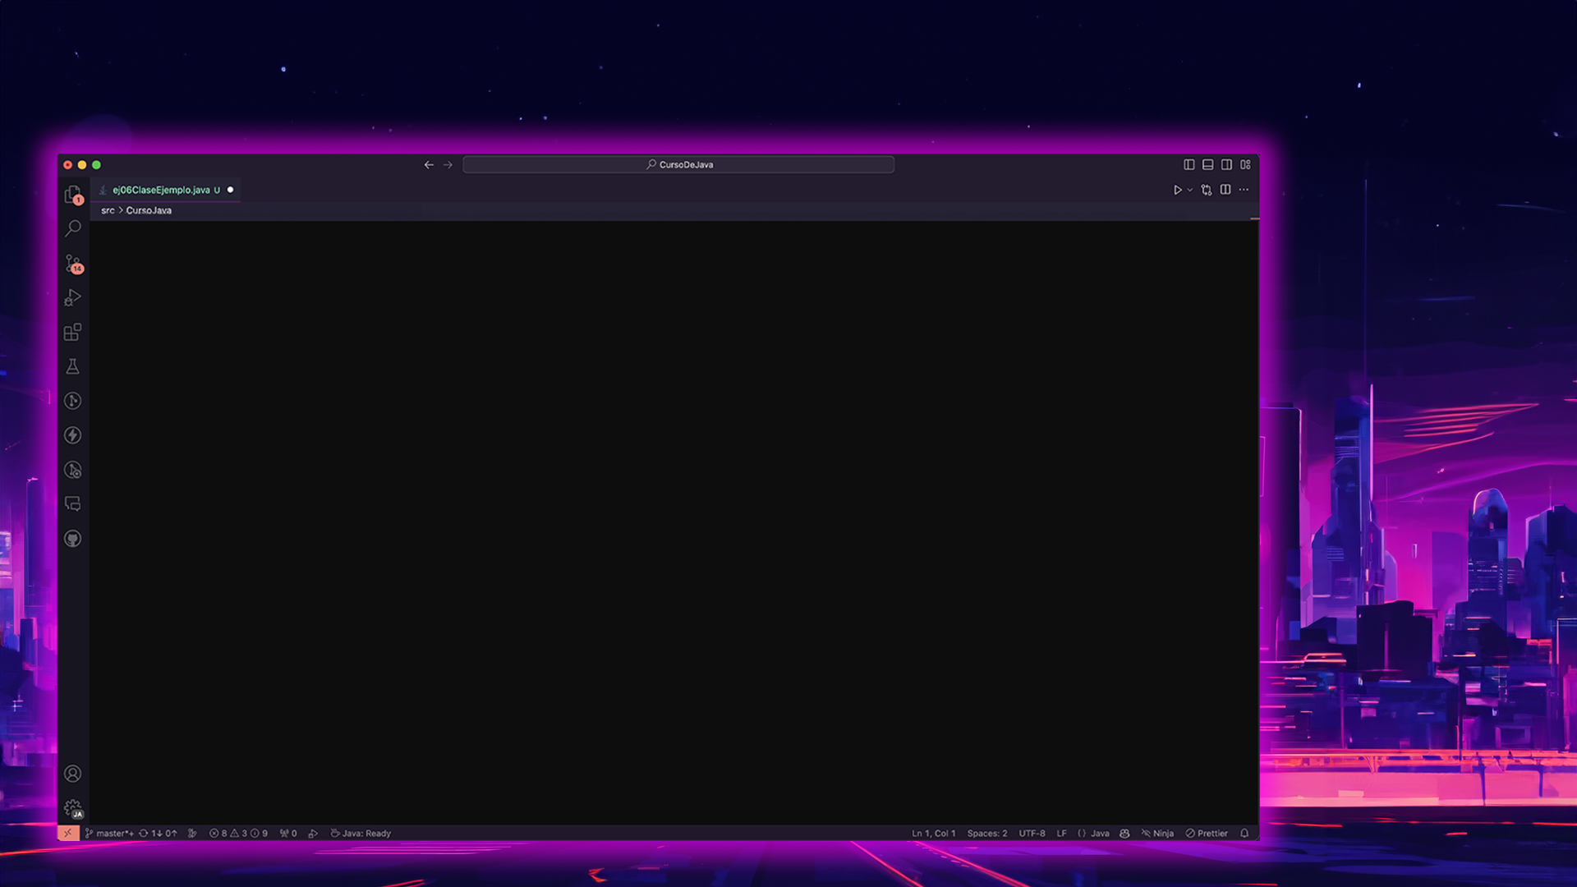
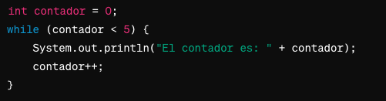
Sintaxis del operador ternario
En este ejemplo, el bucle while se ejecutará mientras el valor de contador sea menor que 5. En cada iteración, se imprime el valor del contador y luego se incrementa en 1. Cuando contador alcanza el valor de 5, la condición contador < 5 se vuelve falsa y el bucle se detiene.

Slide 6
Bucle do-while
Es una estructura de control que permite repetir un bloque de código mientras una condición especificada sea verdadera.
El bloque de código dentro del bucle do-while se ejecutará al menos una vez, ya que la condición se evalúa después de la ejecución del bloque.
Si la condición es verdadera después de la primera ejecución, el bloque de código se ejecutará nuevamente. Esto continuará hasta que la condición sea falsa.

Slide 7
Bucle do-while
do {
// Bloque de código
} while (condición);

Slide 8
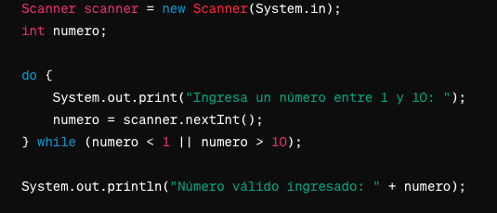
Sintaxis del operador ternario
En este ejemplo, el programa solicita al usuario que ingrese un número entre 1 y 10 utilizando un bucle do-while. La condición del bucle do-while es numero < 1 || numero > 10, lo que significa que el bloque de código se ejecutará al menos una vez y se repetirá mientras el número ingresado no esté en el rango especificado.

Slide 9
Bucle For
Es un bucle determinado: Son aquellos en los que se sabe de antemano cuántas veces se va a ejecutar el código que hay en su interior.
El bucle for es una construcción general que está controlada por un contador que se actualiza después de cada iteración.

Slide 10
Sintaxis bucle for
for (inicialización; condición; iteración) {
// cuerpo del bucle
}

Slide 11
Bucle For
La inicialización se ejecuta una vez antes de que comience la iteración del bucle. Es donde generalmente se inicializan las variables de control del bucle.
La condición es una expresión booleana que se evalúa antes de cada iteración del bucle. Si la condición es verdadera, se ejecuta el cuerpo del bucle; si es falsa, el bucle termina y la ejecución continúa con la instrucción siguiente al bucle for.
La expresión de iteración se ejecuta al final de cada iteración del bucle, generalmente se utiliza para actualizar las variables de control del bucle.

Slide 12

Sintaxis bucle for
La inicialización es int i = 0;, lo que inicializa la variable i con un valor de 0.
La condición es i < 5;, que verifica si i es menor que 5 antes de cada iteración.
La expresión de iteración es i++, que incrementa i en 1 después de cada iteración.
Este bucle imprimirá los valores de i desde 0 hasta 4. Una vez que i llega a 5, la condición i < 5 se vuelve falsa y el bucle termina.

Slide 13
Bucle For-Each
El bucle for-each, también conocido como bucle mejorado, es una estructura de control en Java que permite recorrer fácilmente todos los elementos de una colección o un arreglo sin necesidad de utilizar un índice explícito. Esto hace que el código sea más limpio y fácil de entender.
es especialmente útil cuando necesitas recorrer todos los elementos de una colección o un arreglo sin preocuparte por el índice de cada elemento. Además, el código es más conciso y fácil de entender en comparación con el bucle for tradicional.

Slide 14
Sintaxis del bucle for-each
for (tipo elemento : colección) {
// Cuerpo del bucle
}
tipo es el tipo de dato de los elementos de la colección.
elemento es una variable que representa cada elemento de la colección en cada iteración del bucle.
colección es la colección o arreglo a recorrer.

Slide 15
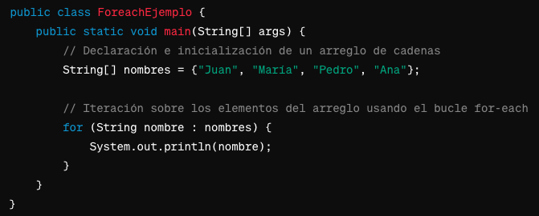
Uso del bucle for-each con un arreglo
En este ejemplo, el bucle for-each itera sobre todos los elementos del arreglo nombres. En cada iteración, la variable nombre toma el valor de un elemento del arreglo y se ejecuta el bloque de código dentro del bucle, que en este caso simplemente imprime el nombre en la consola.

Slide 16
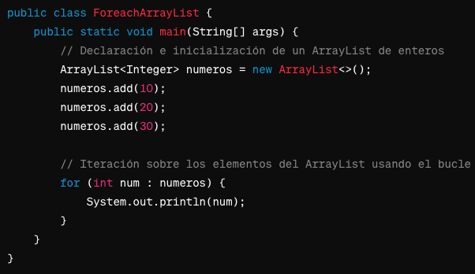
Uso del bucle for-each con un arreglo
En este ejemplo, el bucle for-each itera sobre todos los elementos del ArrayList numeros. En cada iteración, la variable num toma el valor de un elemento del ArrayList y se imprime en la consola.

